Slide 1

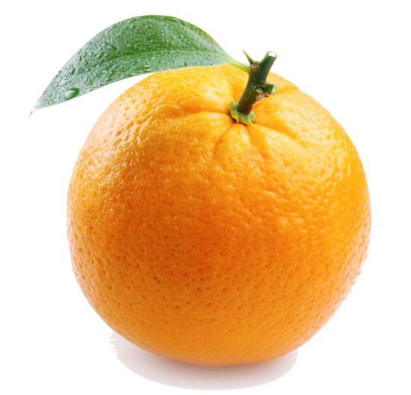
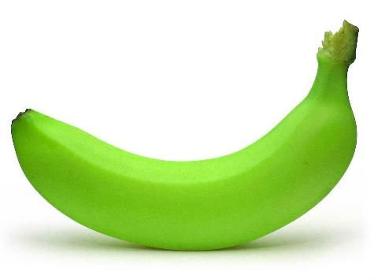
NBTN: Qủa cam , quả chuối

Slide 2
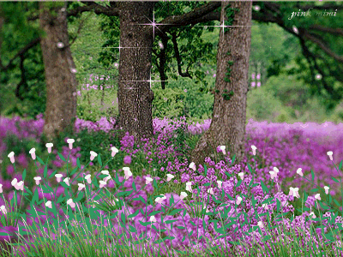

Hoạt động 1: ổn định tổ chưc

Slide 3


Hoạt động 2: NBTN: Quả chuối

Slide 4

Qủa chuối xanh

Slide 5
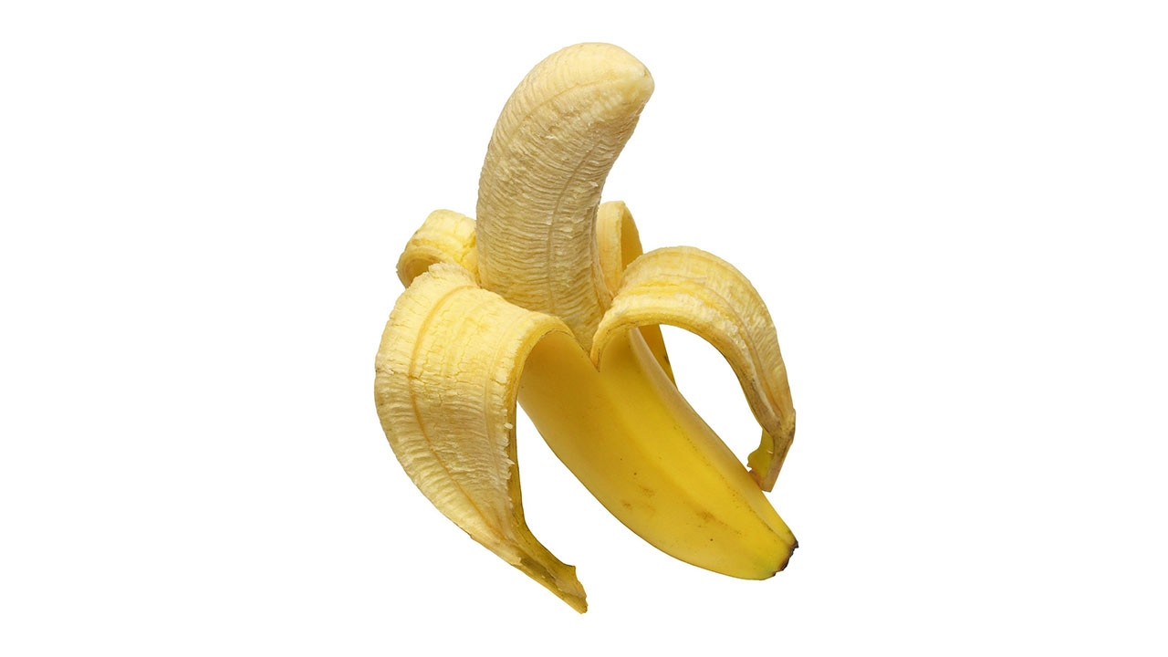
Qủa chuối bóc vỏ

Slide 6
2. Qủa cam

Slide 7
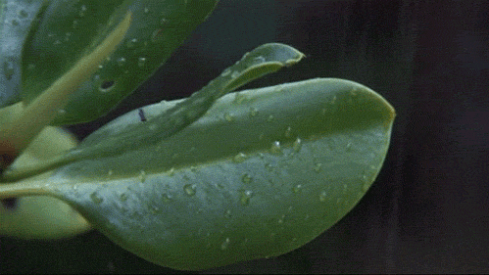
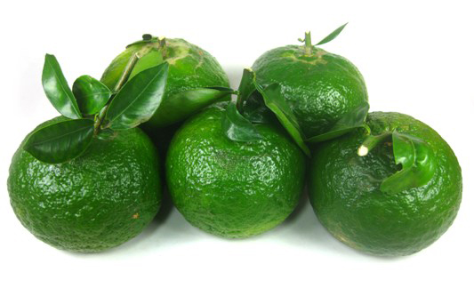
Qủa cam xanh

Slide 8
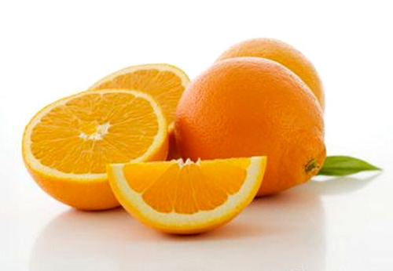
Bên trong của quả cam

Slide 9

Qủa Chuối – Qủa cam

Slide 10

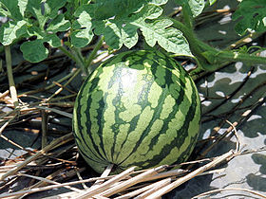
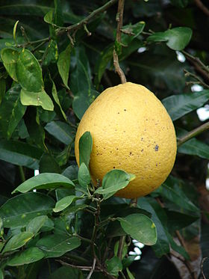
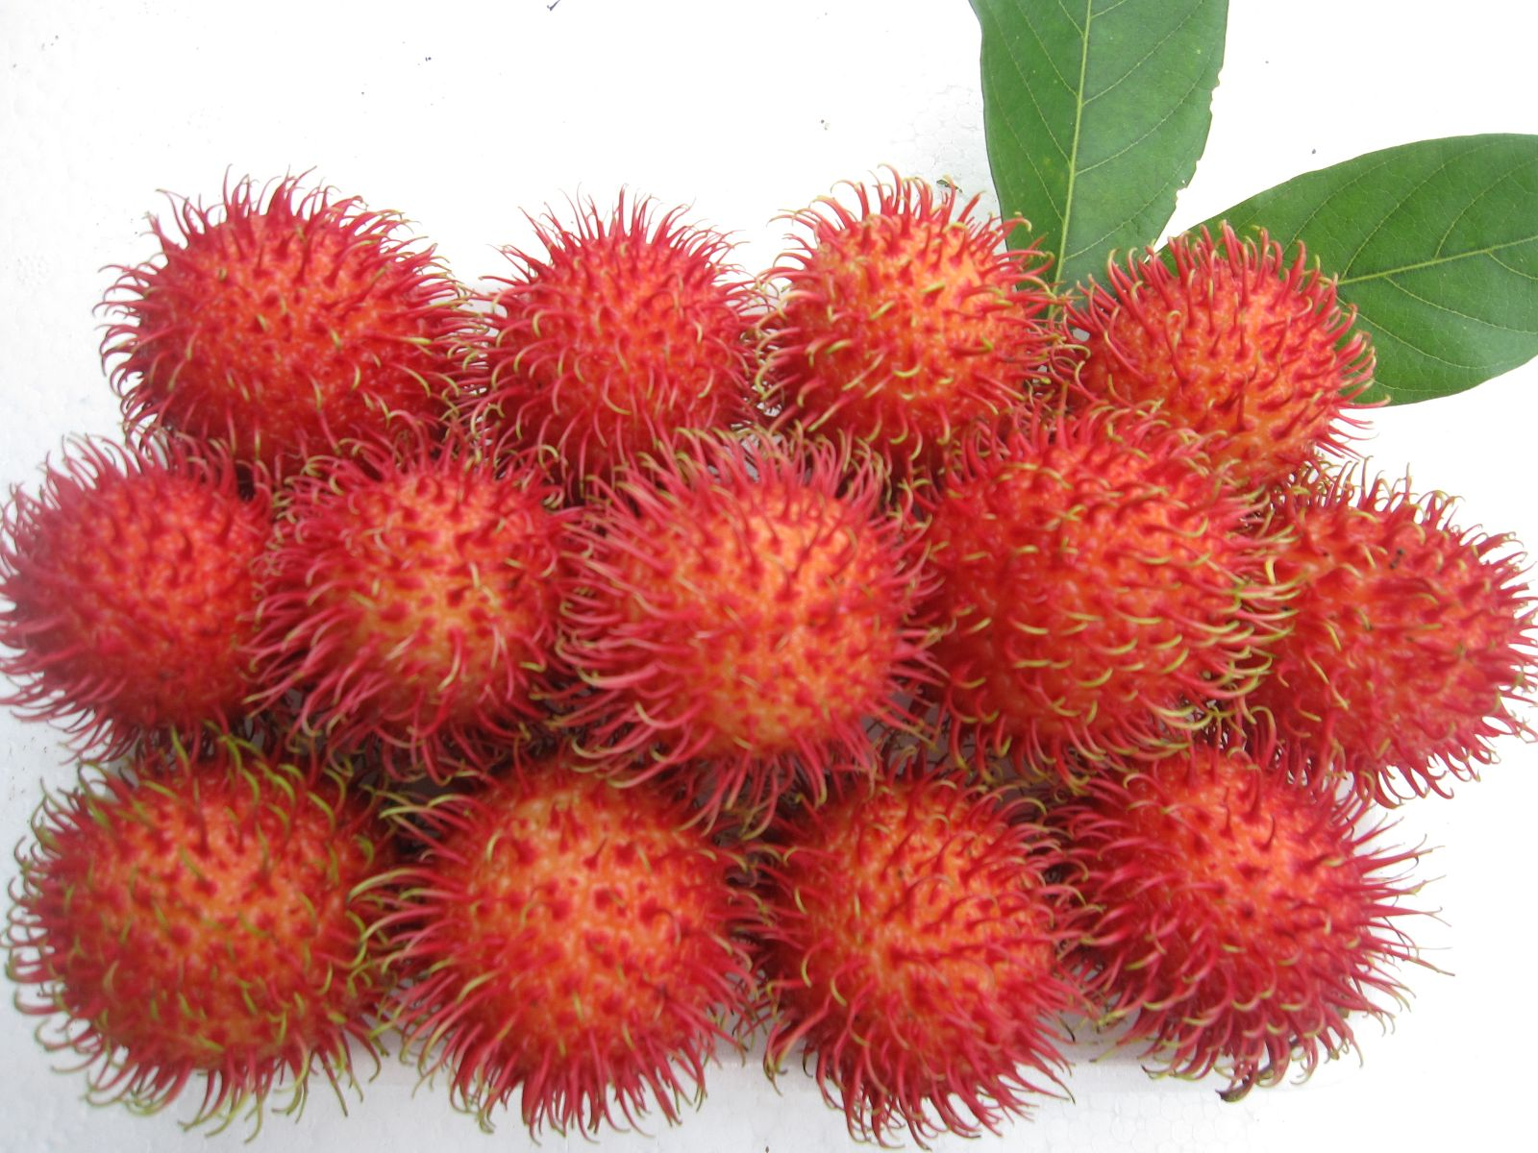
Hình ảnh một số loại quả

Slide 11
3. Trò chơi: Vắt nước cam

